Slide 1
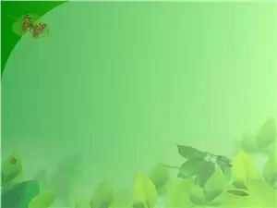
ГБОУ «Актюбинская школа-интернат для детей с ОВЗ» Презентация к уроку цветоводство и декоративное садоводство: «Комнатные растения»
Подготовила: учитель технологии
Галяутдинова Зульфира Габдлахатовна

Slide 2
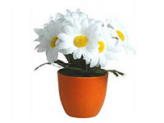
Игра «Исключи лишнее»
Ежедневная,
еженедельная,
сезонная,
правильная,
хорошая.

Slide 3
1.Включи меня – я заворчу,
Всю пыль я мигом проглочу.
(Пылесос)
2.Редко я сухой бываю.
Всё что – то мою, вытираю, протираю.
(Тряпка)
3.По комнате я скок – поскок,
А после встану в уголок.
(Веник).
4.На спине моей щетинки,
Не оставлю ни пылинки.
(Щетка)
5. Если в воду меня опустить,
Веселее будет мыть.
(Мыло)
6. Без меня вам ни туда и ни сюда,
Из колодца я, из крана я … .
(Вода)

Slide 4
Комнатные растения

Slide 5
История комнатного цветоводства уходит корнями в глубокую древность: человеку всегда хотелось иметь рядом с собой красивые растения, украшающие его дом. Понятие "комнатное растение" существует с момента, когда он догадался бросить семя не на поле, а в горшок с землей.
Первые комнатные растения появились в Египте в III в. до н.э., на рисунках пирамид и статуй изображены фараоны на фоне комнатных цветов.

Slide 6
Наши нежные цветки
Распускают лепестки
Ветерок чуть дышит
Лепестки колышет
Наши алые цветки
Закрывают лепестки
Тихо засыпают
Головой качают

Slide 7
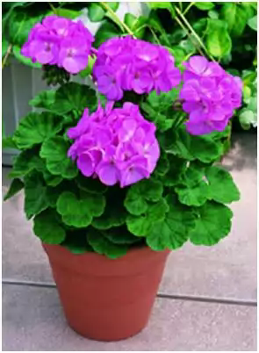
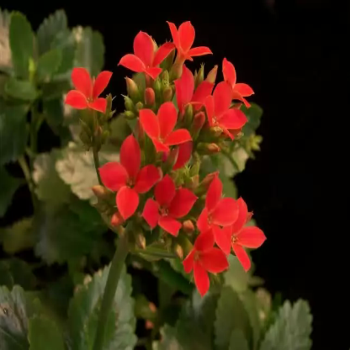
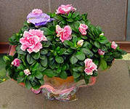
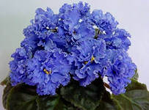
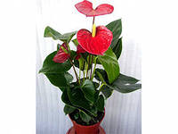
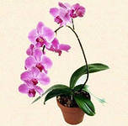
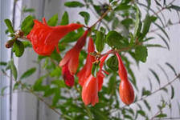
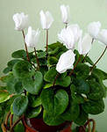
Цветущие комнатные растения

Slide 8
Пеларгония, ошибочно называемая в народе «герань» - любимица наших бабушек. Это комнатное растение наверняка хорошо известно абсолютно всем, даже кто далёк от цветоводства. Растение обладает положительной энергетикой, создает тепло и уют в доме, именно поэтому герань всегда сопровождает по жизни Вас, Ваших близких и друзей.

Slide 9
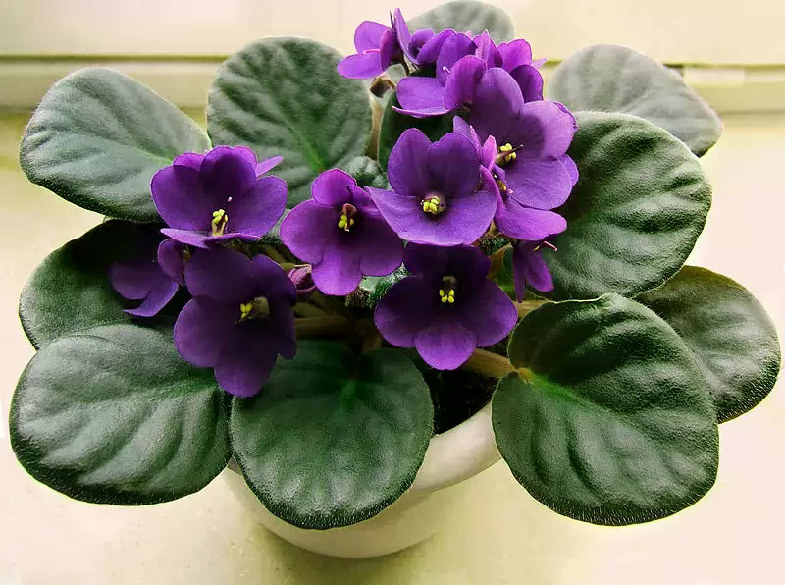
Фиалка или сенполия. Это растение цветущее, имеет самые разные оттенки цветения. Родина сенполии - Узамбарские горы Африки. Цветы любят свет, но не прямые лучи солнца. Листья у сенполии мясистые, сверху темно - зеленые опушенные, снизу более светлые. Цветет сенполия круглый год.

Slide 10
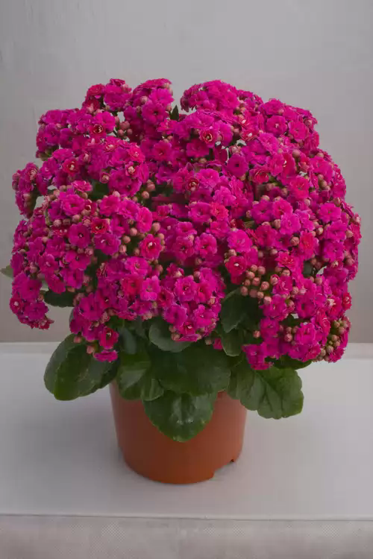
Каланхоэ. Каланхоэ сегодня, пожалуй, выращивают в каждом втором доме. Прежде всего, потому, что многие уже наслышаны о его целебных свойствах. Все растения этого семейства имеют сочные мясистые стебли и листья. Недаром латинское название семейства происходит от слова "толстый".

Slide 11
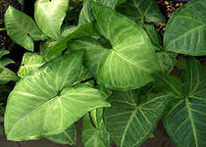
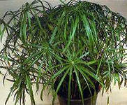
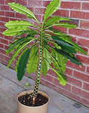
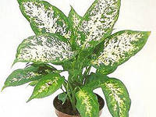
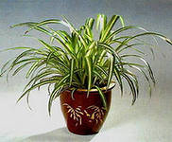
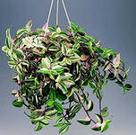
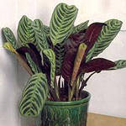
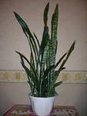
Декоративные комнатные растения

Slide 12
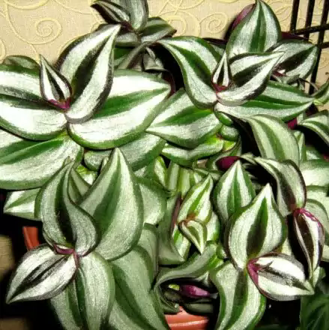
Традесканция - неприхотливое многолетнее травянистое растение с длинными хрупкими стеблями, покрытыми обильной листвой. Традесканция очищает и увлажняет воздух в комнате, нейтрализует электромагнитное излучение. У человека, любующегося её пышной зеленью, снимается напряжение глаз, быстро улучшается настроение и облегчается дыхание.

Slide 13
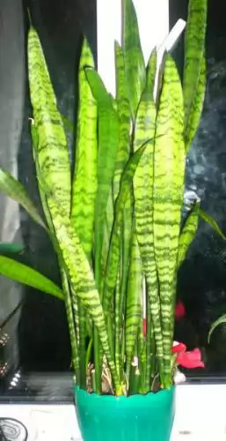
Сансевьера - многолетнее вечнозеленое травянистое растение. У нас ее называют "щучий хвост" или "тещин язык". Сансевьера – одно из самых неприхотливых и благодарных комнатных растений, способное украсить любой уголок помещения, не требуя взамен слишком много внимания. Это растение идеально подходит для тех, кто не любит возиться с цветами, но хочет украсить зеленью свой дом.

Slide 14
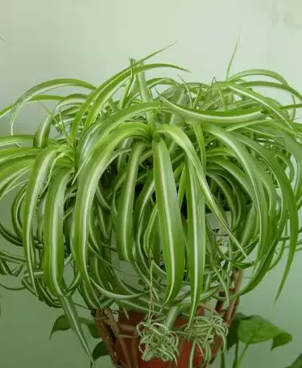
Хлорофитум. Ампельное растение (висячее), южноафриканское, с длинными линейными листьями и свисающими розетками (усиками). Очень выносливое, неприхотливое, быстро растет. Красивые свисающие листья. Любит яркий свет, но не прямые лучи солнца.

Slide 15
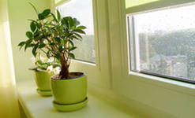
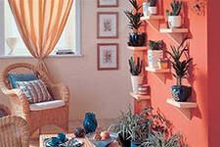
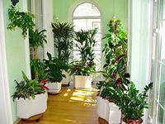
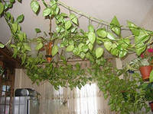
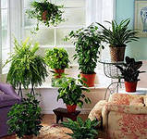
Расположение комнатных растений в жилом помещении

Slide 16
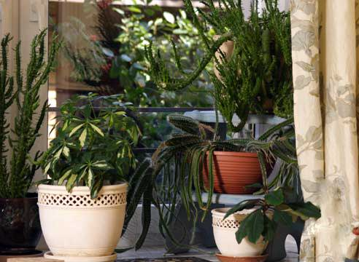
Уход за комнатными растениями
Тепло
Освещение
Полив и опрыскивание
Рыхление
Подкормка
Период покоя
Свежий воздух
Формирование внешнего вида

Slide 17
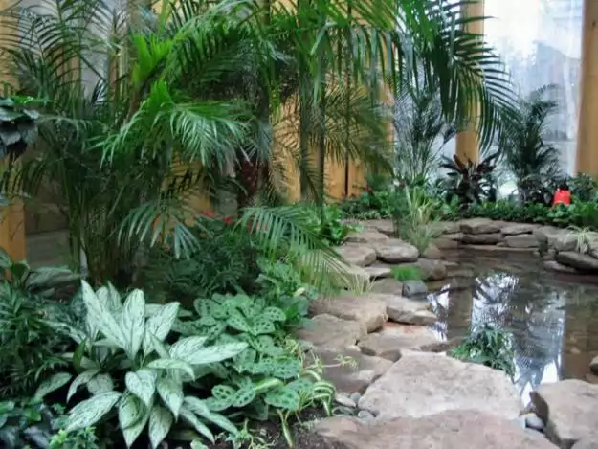
Фитодизайнер - это человек, который создает растительные композиции для оформления интерьеров, озеленение помещений, и создание зимних садов.

Slide 18
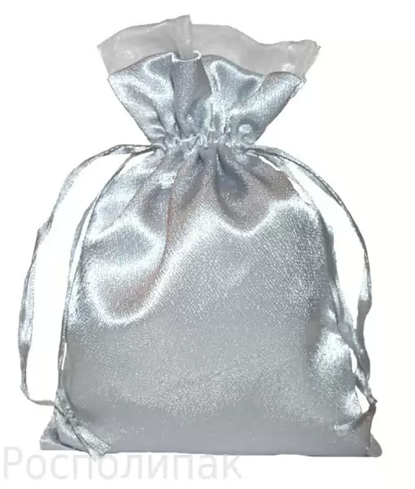
Игра «Волшебный мешочек».

Slide 19
Игра “Четвертый лишний”
Бегония,
георгин,
герань,
кактус.

Slide 20
Цветы, как люди, на добро щедры,
И, щедро нежность людям отдавая,
Они цветут, сердца отогревая,
Как маленькие теплые костры.
К. Жанэ

Slide 21
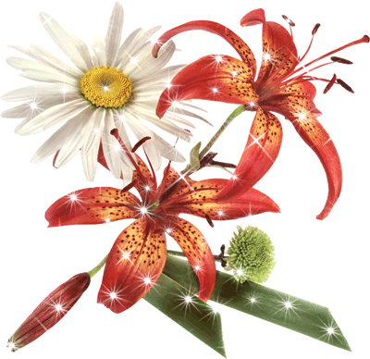
Молодцы!
Спасибо за урок!

